Slide 1

WHO IS WHO? Teilchenidentifikation für die Flavour-Physik
Yajie Liang
Freitag 11.01.2019 @KIP Universität Heidelberg
Seminar: Moderne Techniken der Teilchenphysik
Seminarleitung: Dr. Sefkow, Prof. Dr. Schultz-Coulon

Slide 2
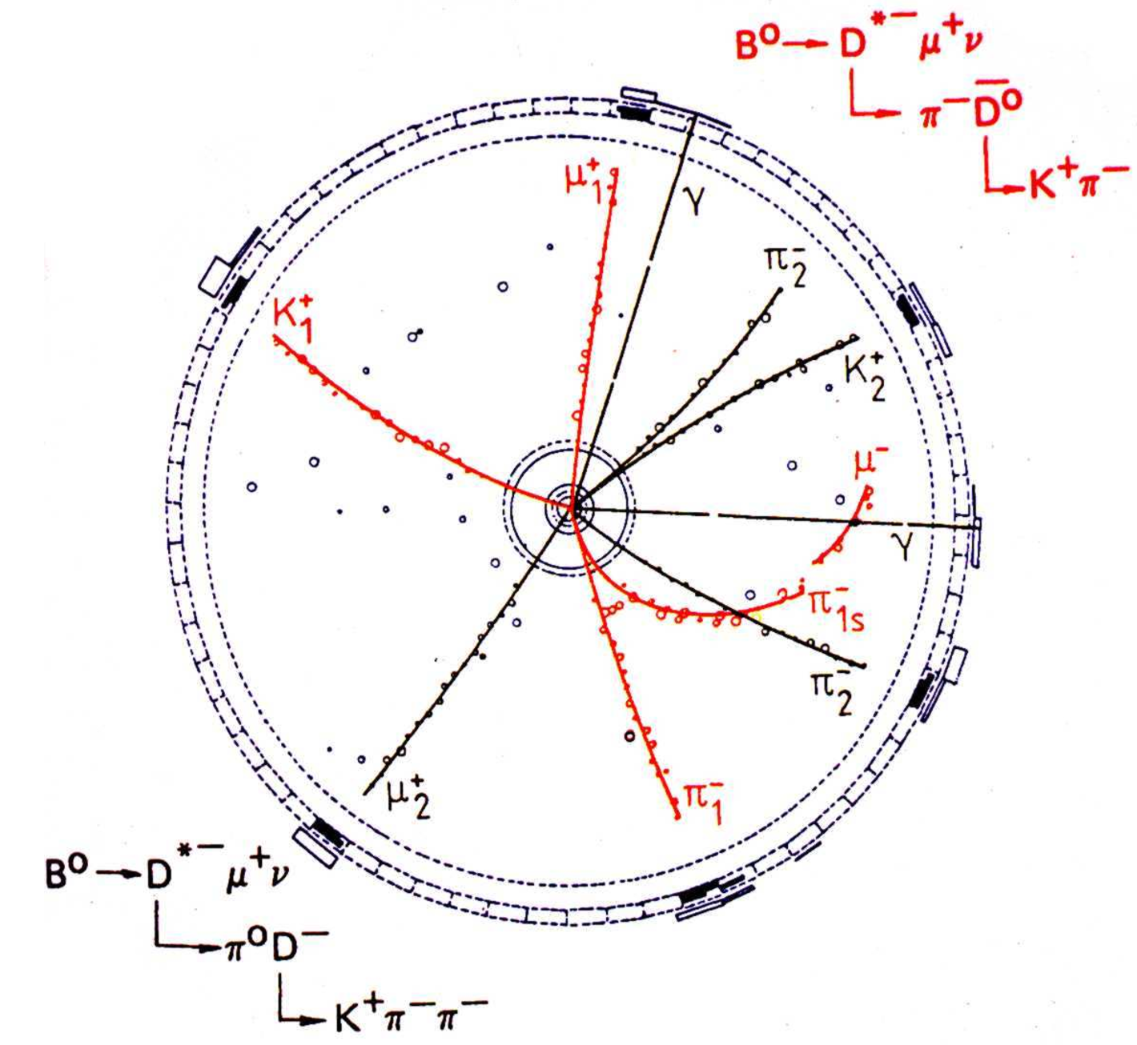
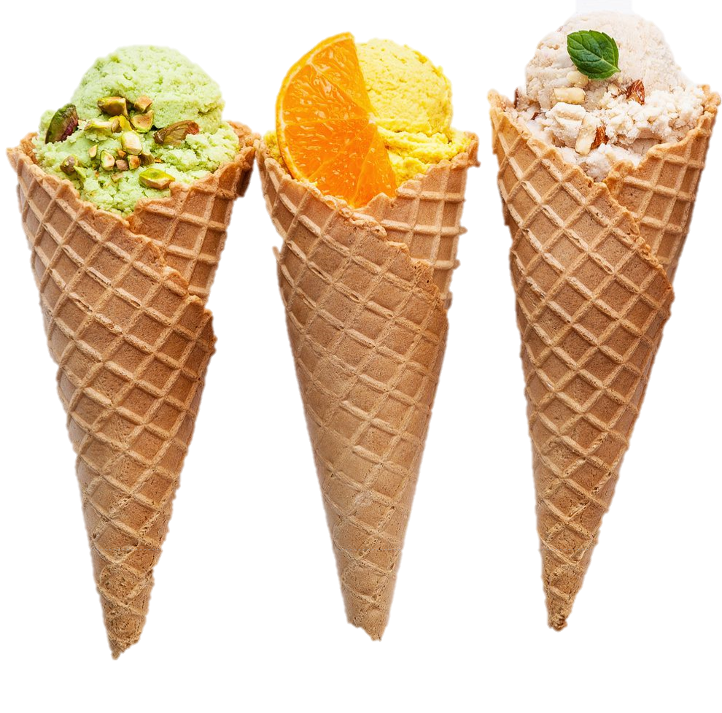
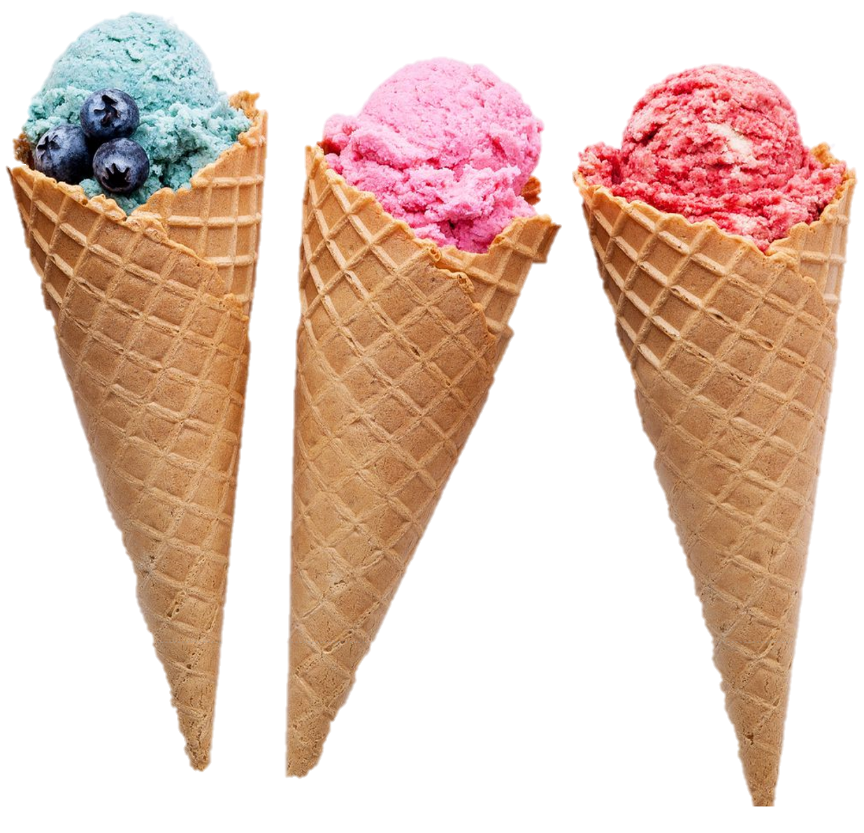
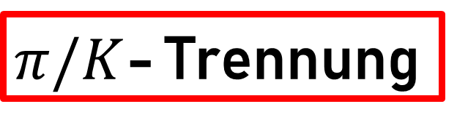
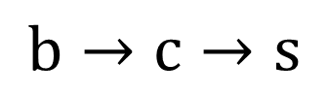
Flavour-Physik?
u
c
t
d
s
b
Just as ice cream has both color and ﬂavor so do quarks.
$π/K$- Trennung
$$b→c→s$$
BELLE II, LHCb
$B^{0}(d\overline{b})$ oder ${\overline{B}}^{0}(\overline{d}b)$: $b$ oder $\overline{b}$?($B−\overline{B}$ Oszillation)
Notes:
The term ﬂavor was ﬁrst used in particle physics in the context of the quark model of hadrons. It was coined in 1971 by Murray Gell-Mann and his student at an ice-cream store.

Slide 3
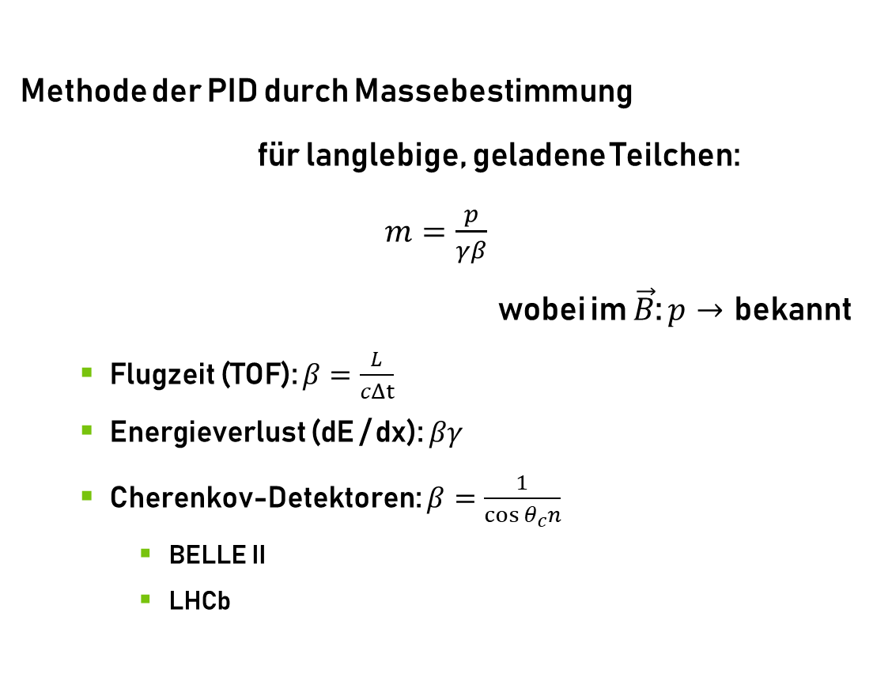
Wie?
Methode der PID durch Massebestimmung
für langlebige, geladene Teilchen:
$m=\frac{p}{γβ}$
wobei im $\vec{B}$: $p→$ bekannt
Flugzeit (TOF): $β=\frac{L}{cΔt}$
Energieverlust (dE / dx): $βγ$
Cherenkov-Detektoren: $β=\frac{1}{\cos{θ_{c}}n}$
BELLE II
LHCb
Gliederung
Notes:
Methode für die Identifizierung der langlebigen Teilchen wie Photonen, Elektronen, Myonen, Pionen, Protonen oder Kaonen, die entweder stabil sind oder eine Zerfallslänge aufweisen, die größer ist als die Abmessungen des Detektors.

Slide 4
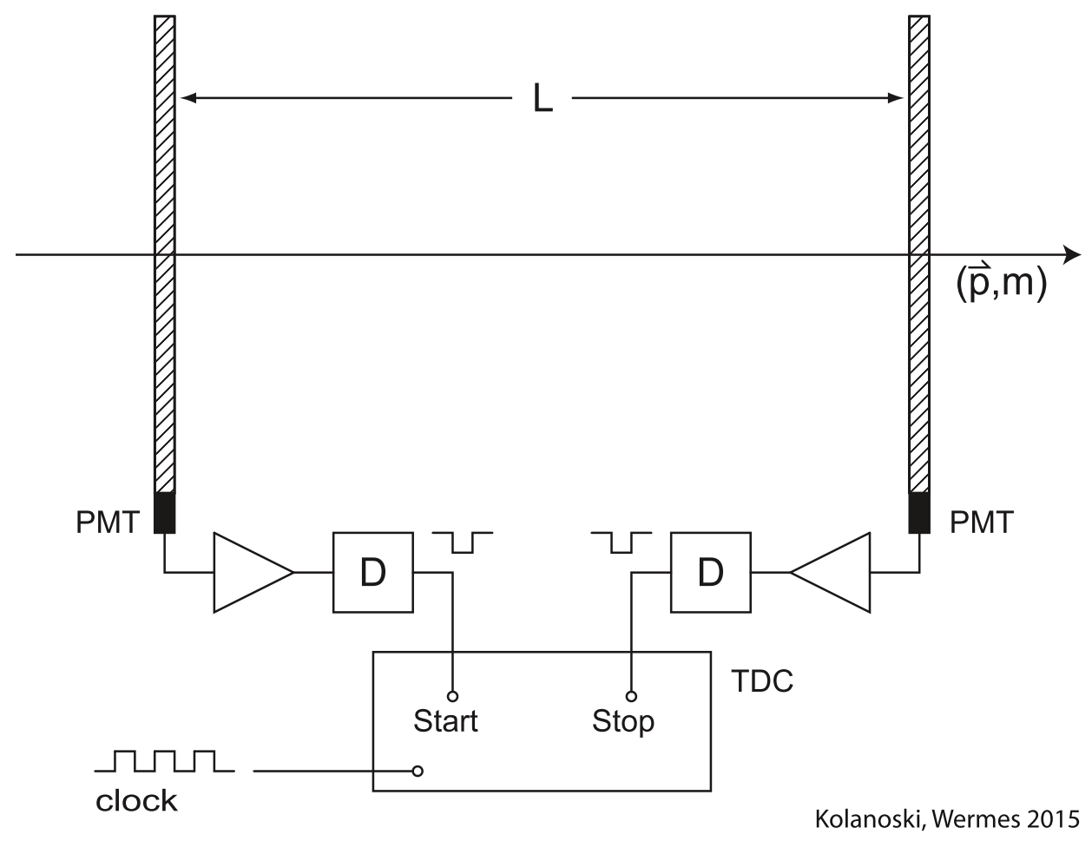
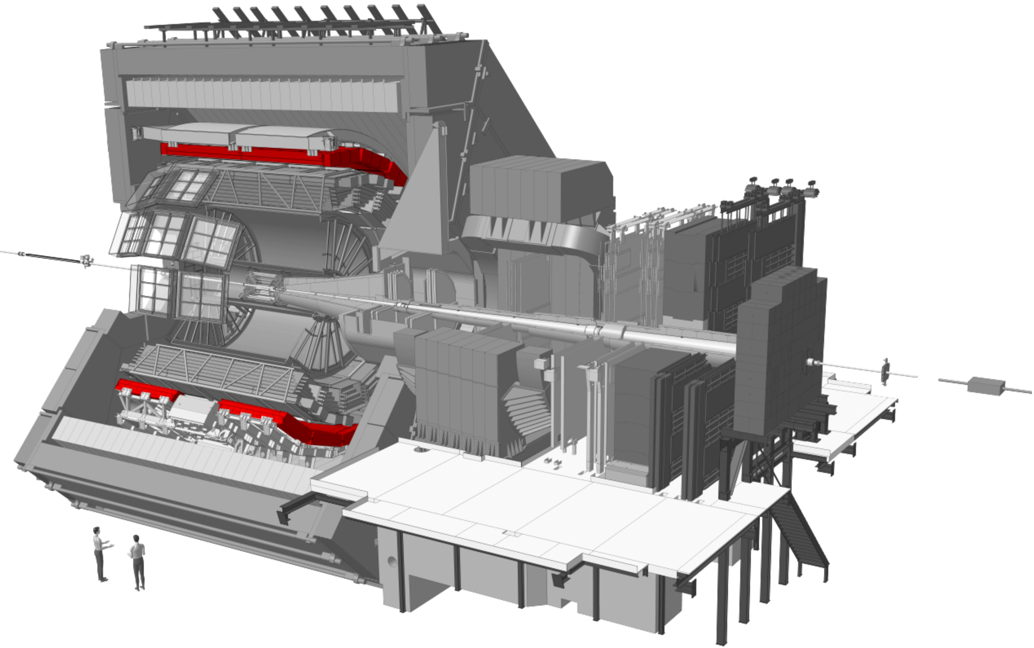
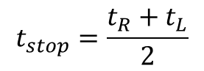
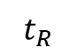
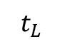
Flugzeitsmessung (TOF)
Prinzip der Messung
Detektor-Geometrie: ALICE
Szintillator
$$t_{L}$$
$$t_{R}$$
$$t_{stop}=\frac{t_{R}+t_{L}}{2}$$
Notes:
Plastikszintillator, relativ dick (2-3 cm), um eine hohe Lichtausbeute pro durchgehendem Teilchen zu erzielen.
1 ps: mean lifetime of a bottom quark;

Slide 5
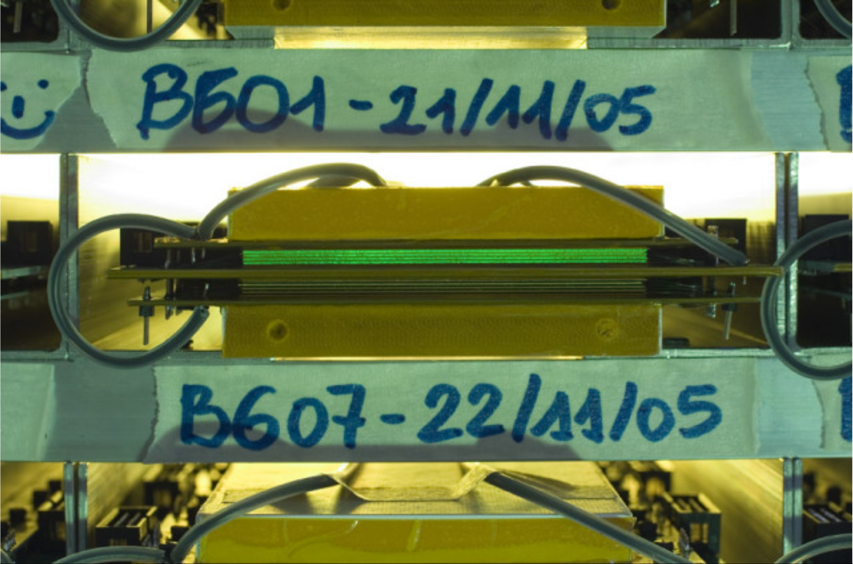
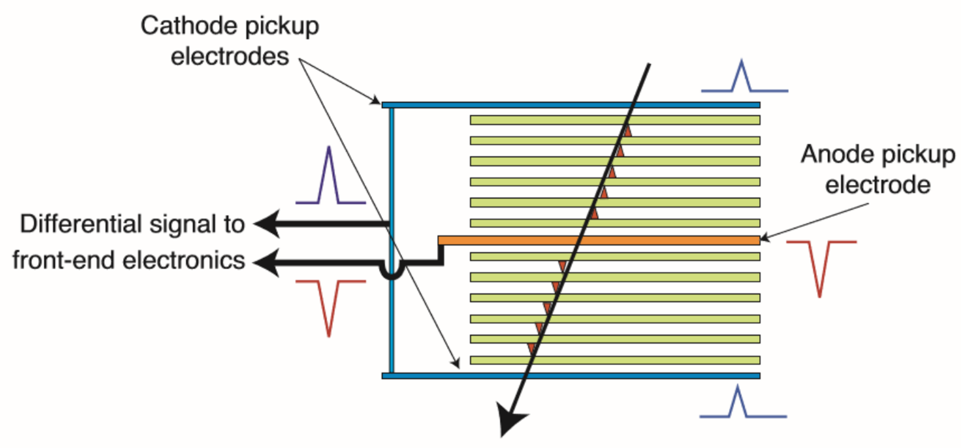
TOF: MRPC
Multi-gap Widerstandsplattenkammer (MRPC)
Detektor-Geometrie: ALICE
Glasplatte mit Kupferschicht
Zeitauflösung ~ 100 ps

Slide 6
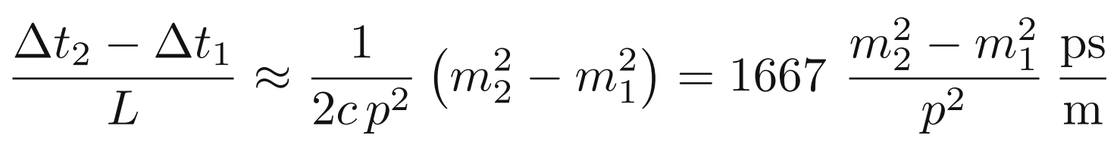
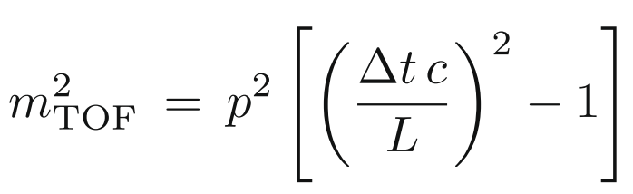
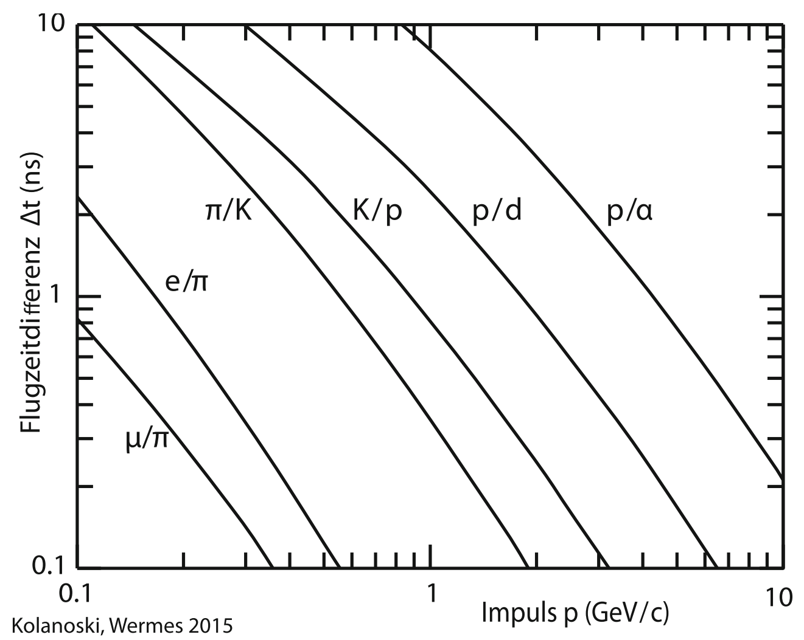
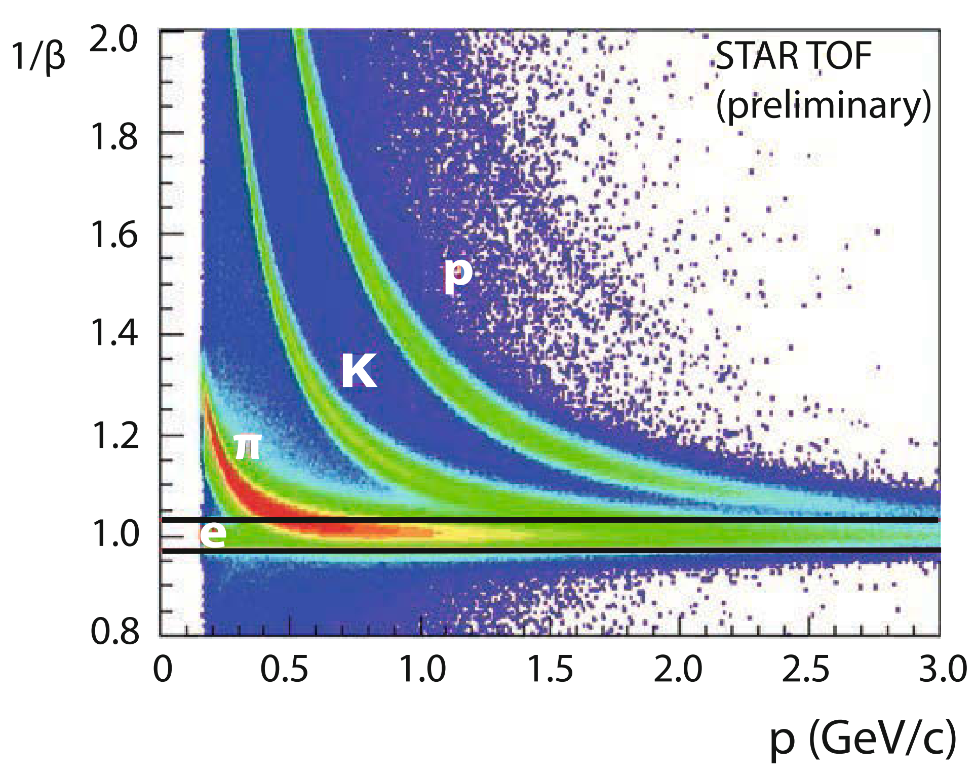
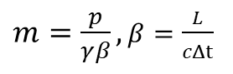
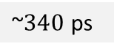
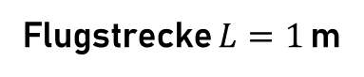
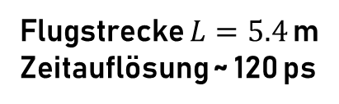
TOF: Daten zur PID
$m=\frac{p}{γβ},β=\frac{L}{cΔt}$
$Δt$ für Teilchentrennung bei unterschiedlichen $p$
Messdaten $1/β$ in STAR Experiment: Szintillator
$\text{\sim }340$ ps
~ 1.7 GeV/c
Flugstrecke $L=1$ m
Flugstrecke $L=5.4$ m
Zeitauflösung ~ 120 ps
Notes:
STAR: gasgefüllte Detektor

Slide 7
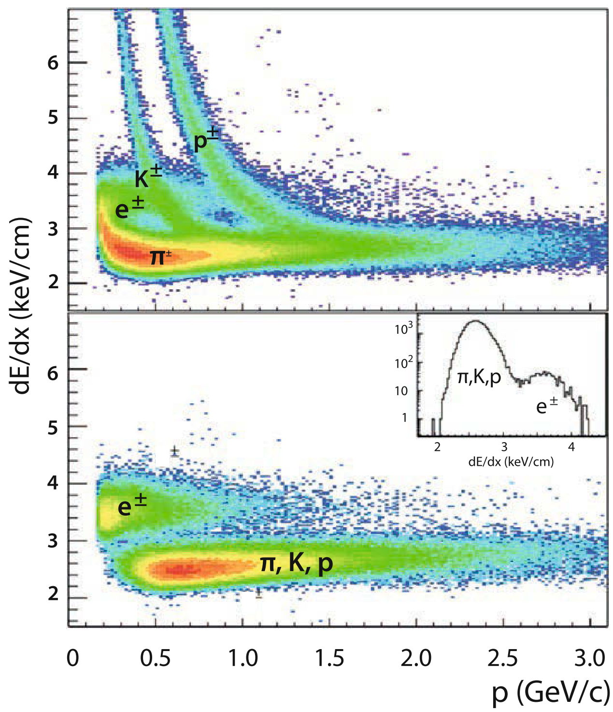
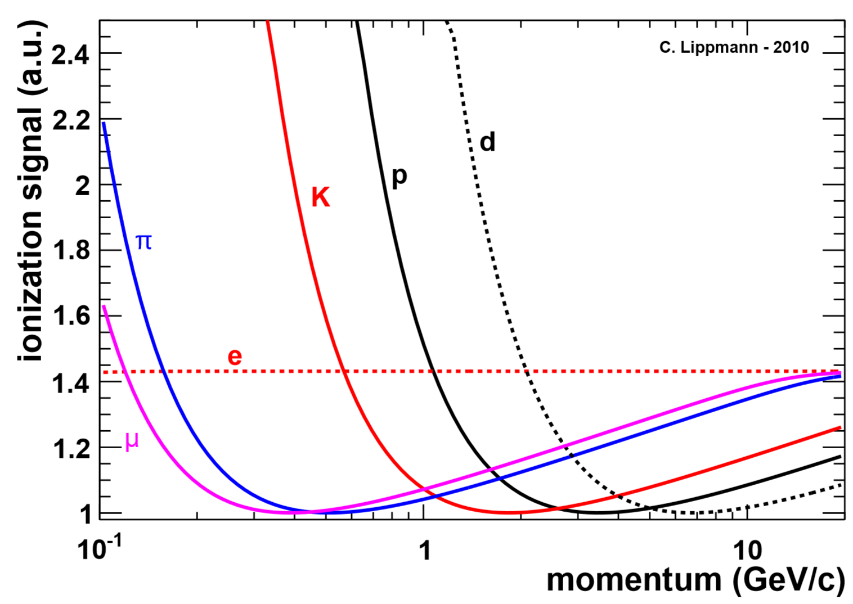
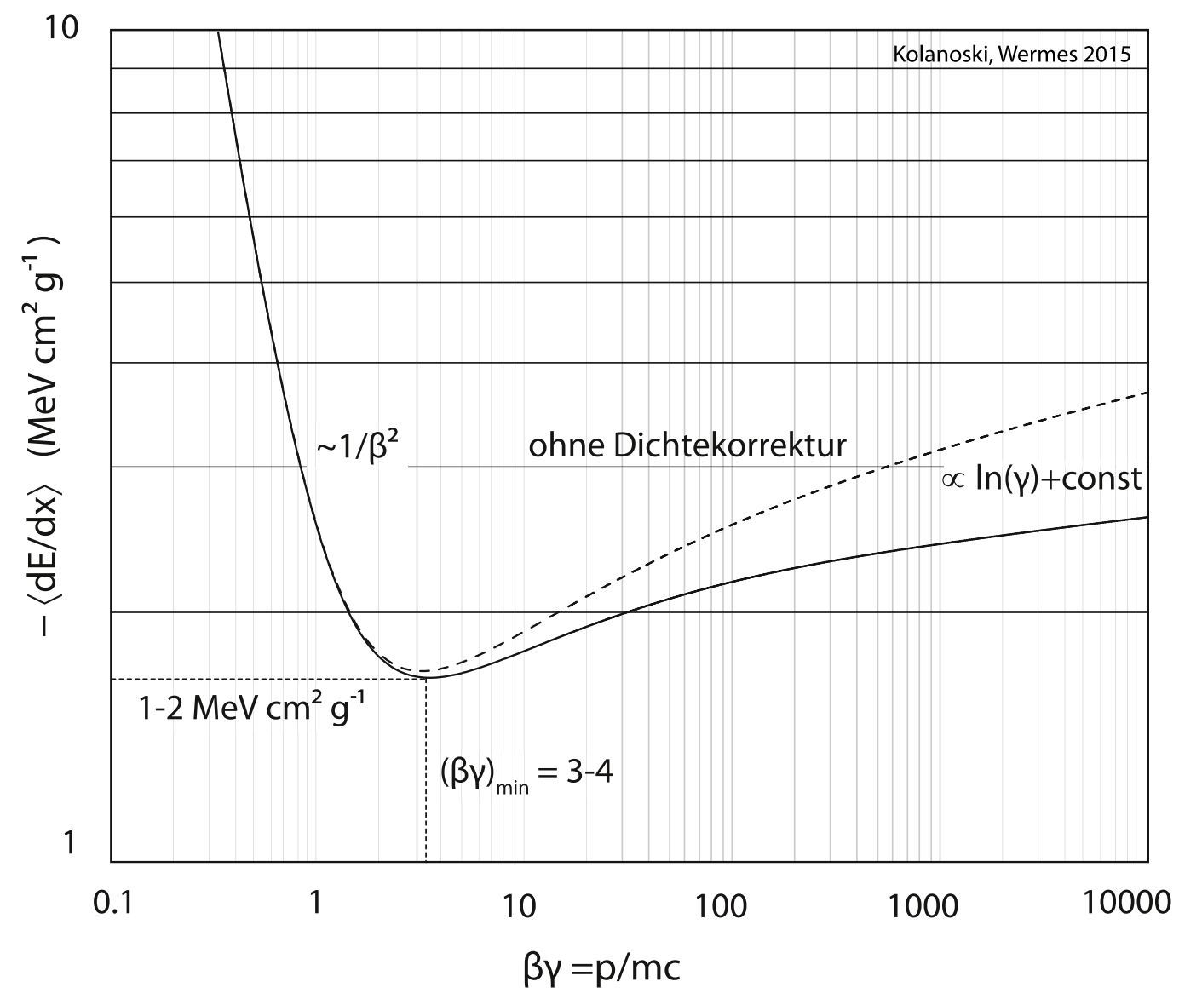

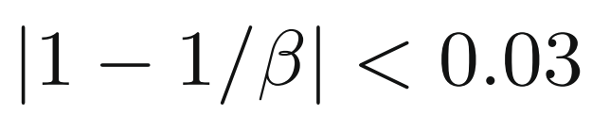
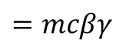
Messung des Energieverlusts (dE / dx)
Prinzip der Messung:
Bethe-Bloch Formel
Messdaten dE/dx in preliminary STAR Experiment
Detektor:
Szintillator
Fotographische Platte
Driftkammer oder Halbleiterdetektor
bzw. Time Projection Chamber
dE/dx – Kurve der unterschiedliche Teilchen
$$=mcβγ$$

Slide 8
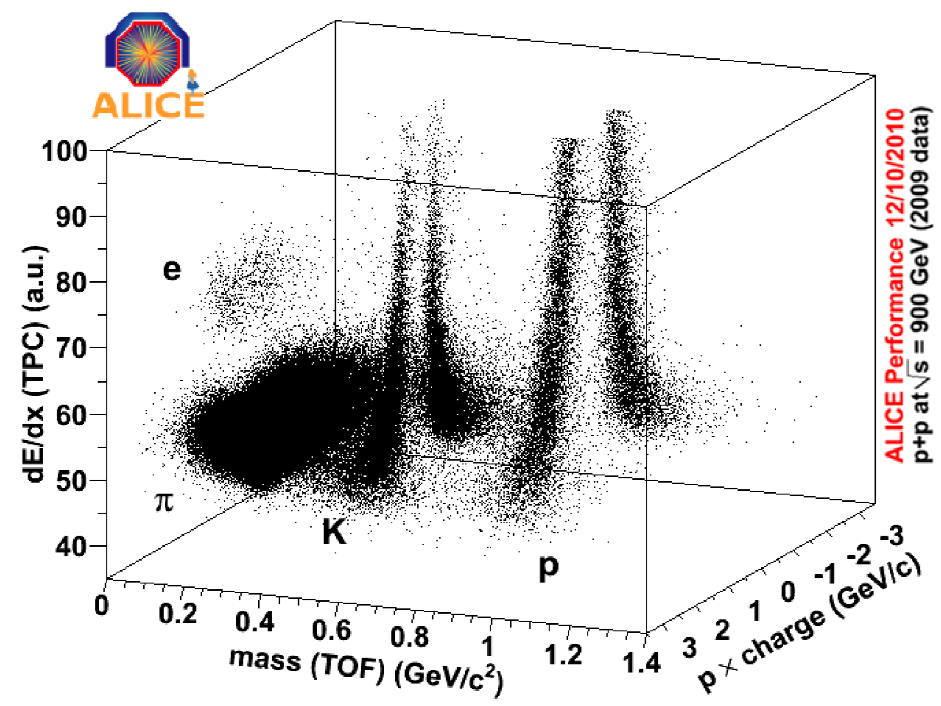
dE / dx + TOF: 3d-Daten zur PID

Slide 9
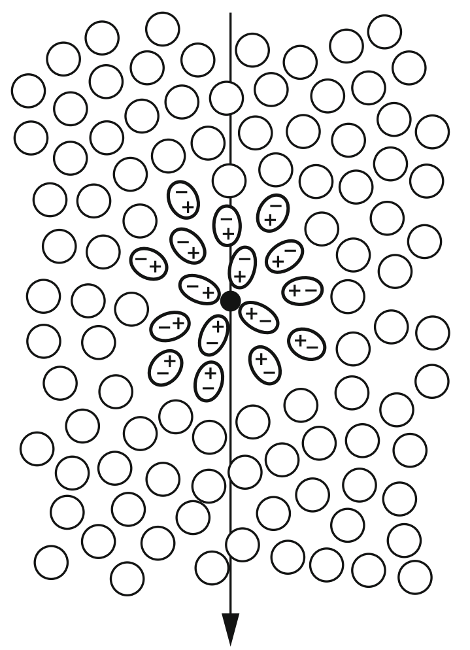
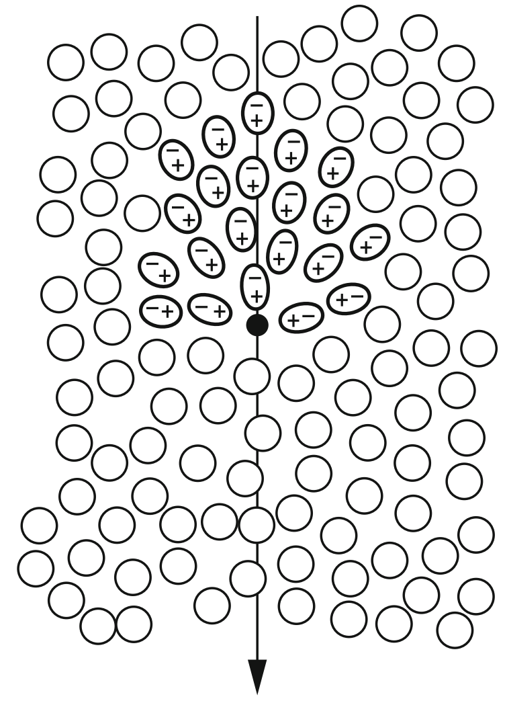
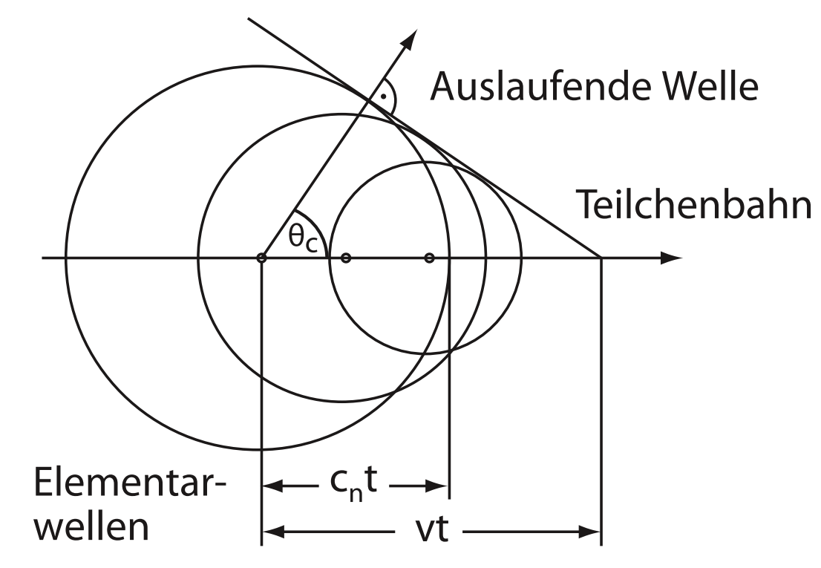
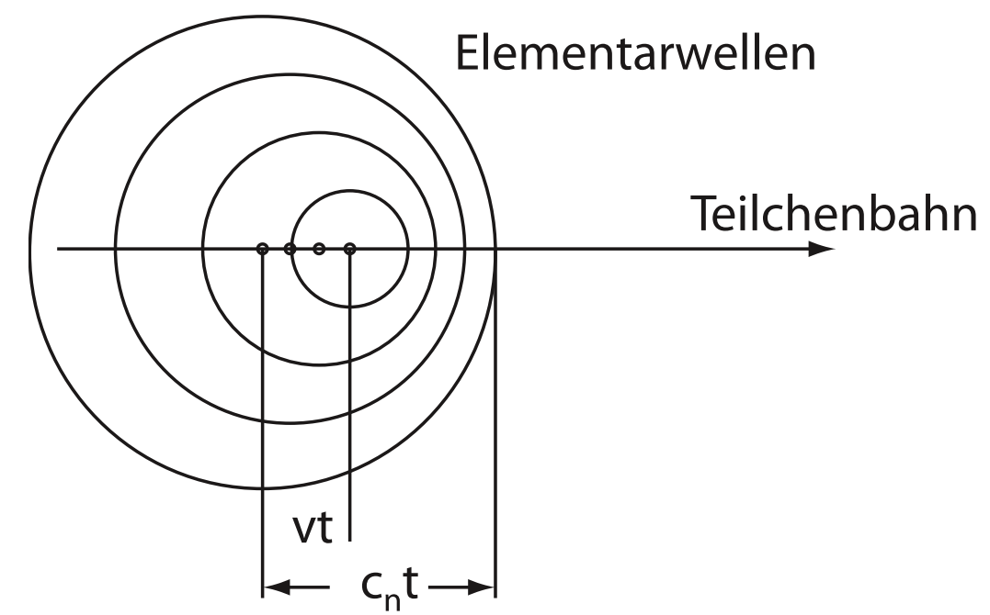
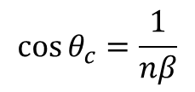
Cherenkov Detektor
Recap:
$$\cos{θ_{c}}=\frac{1}{nβ}$$

Slide 10
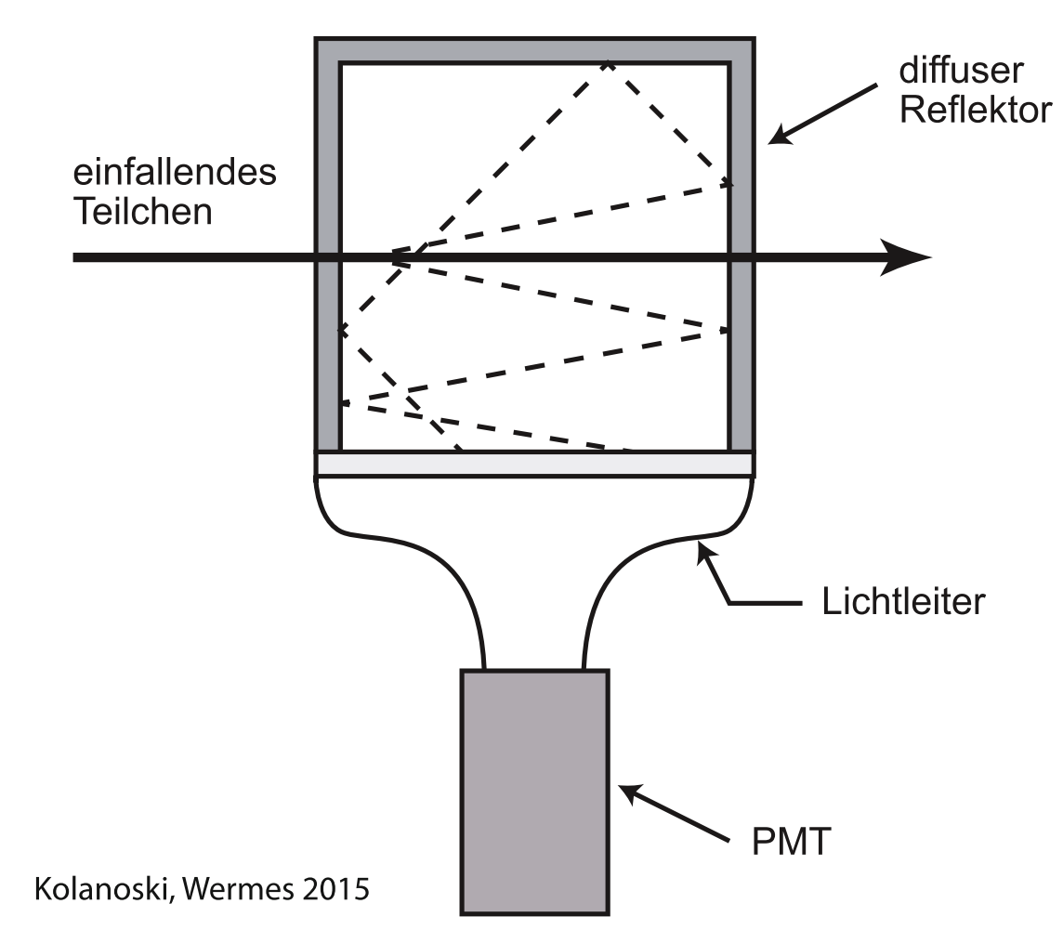
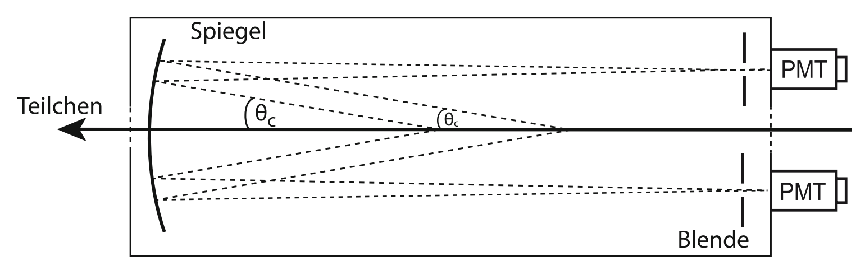
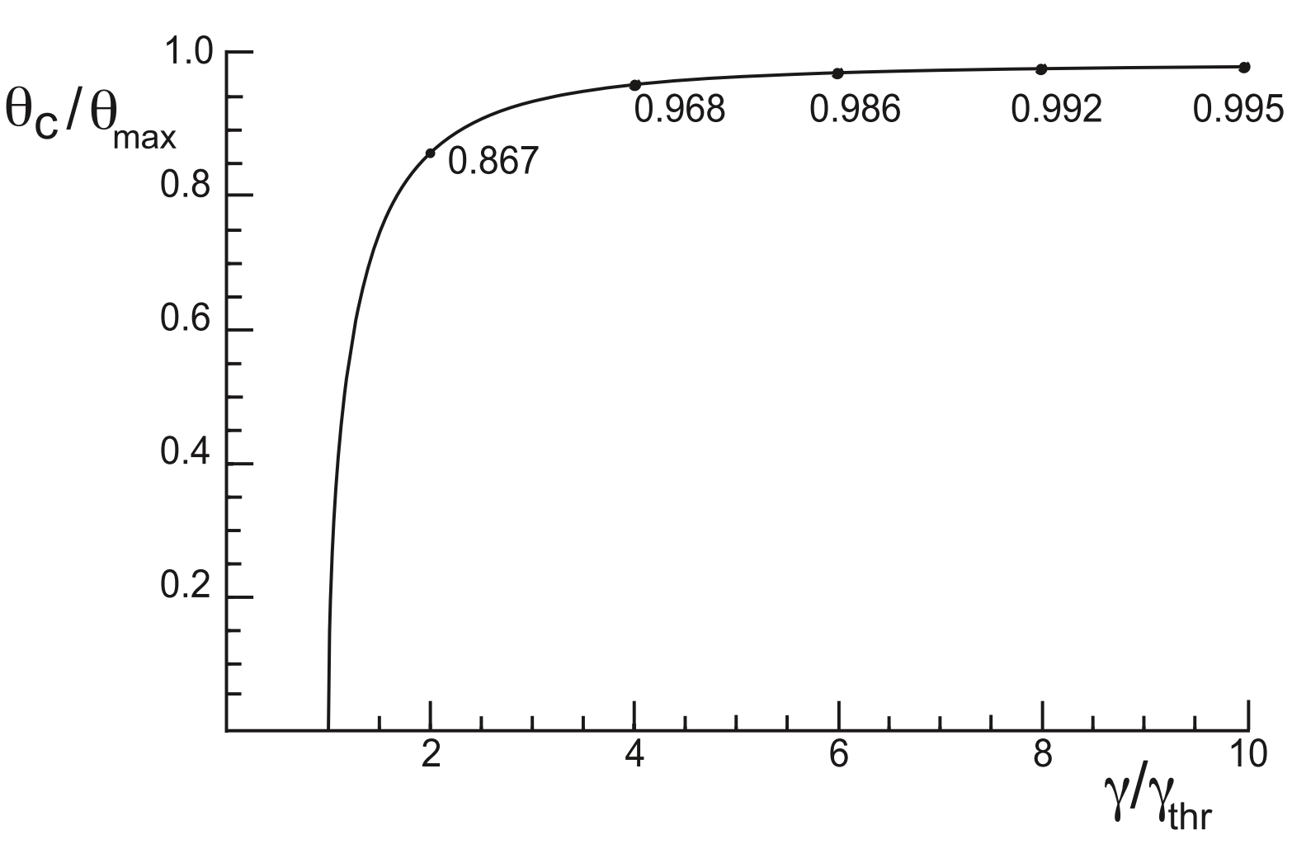
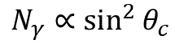
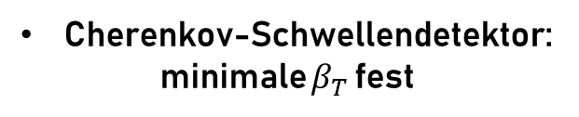
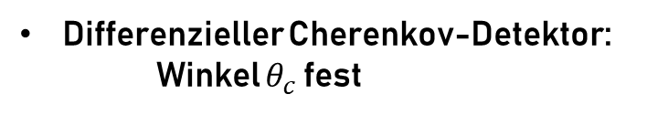
Cherenkov Detektor
Cherenkov-Schwellendetektor:
minimale $β_{T}$ fest
Differenzieller Cherenkov-Detektor:
Winkel $θ_{c}$ fest
$$N_{γ}∝\sin^{2}{θ_{c}}$$

Slide 11
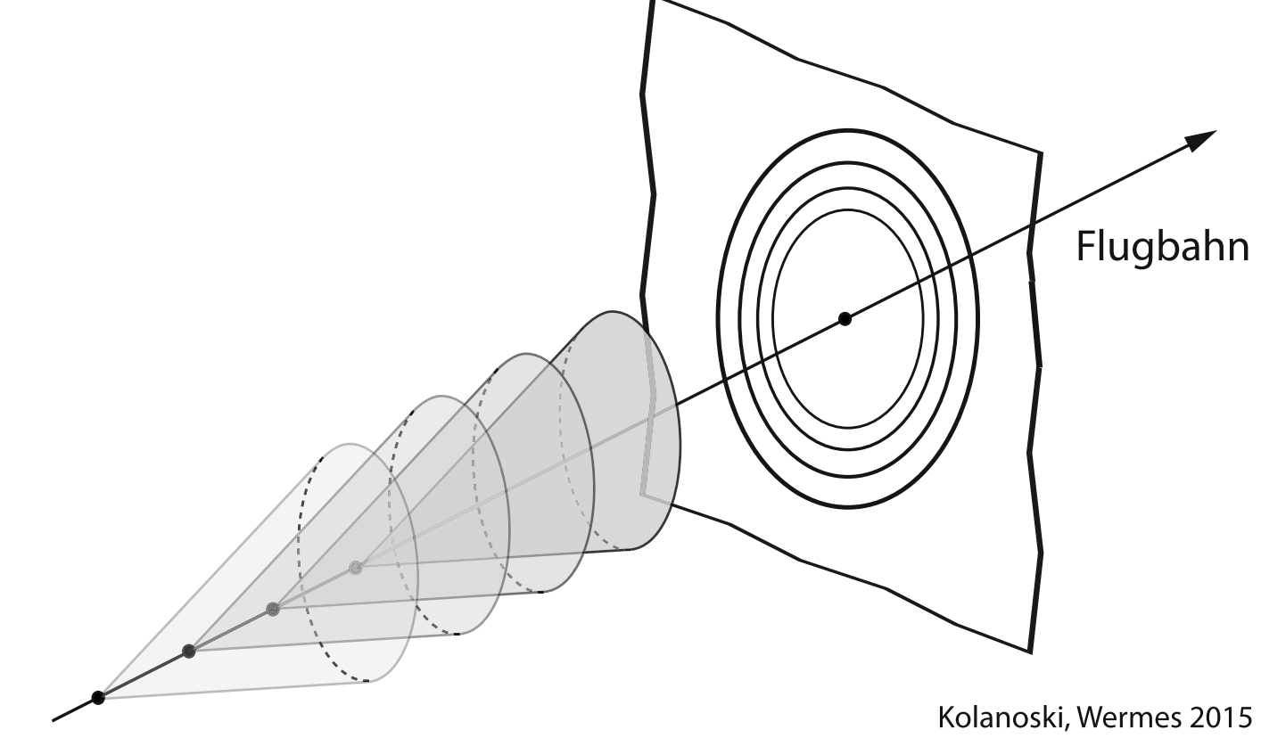
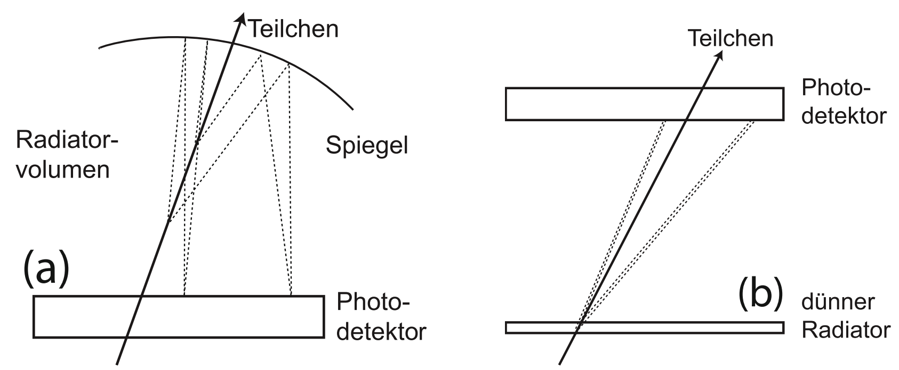
Cherenkov Detektor
Cherenkov-Ring-Detektor: explizite Rekonstruktion von Cherenkov-Ringen
DIRC-Detektor(Detection of Internally Reflected Cherenkov-light)
RICH-Detektor(Ring Imaging Cherenkov)
RICH: Fokussierung der Cherenkov-Strahlung
Durch Spiegel
Proximity-Fokussierung

Slide 12
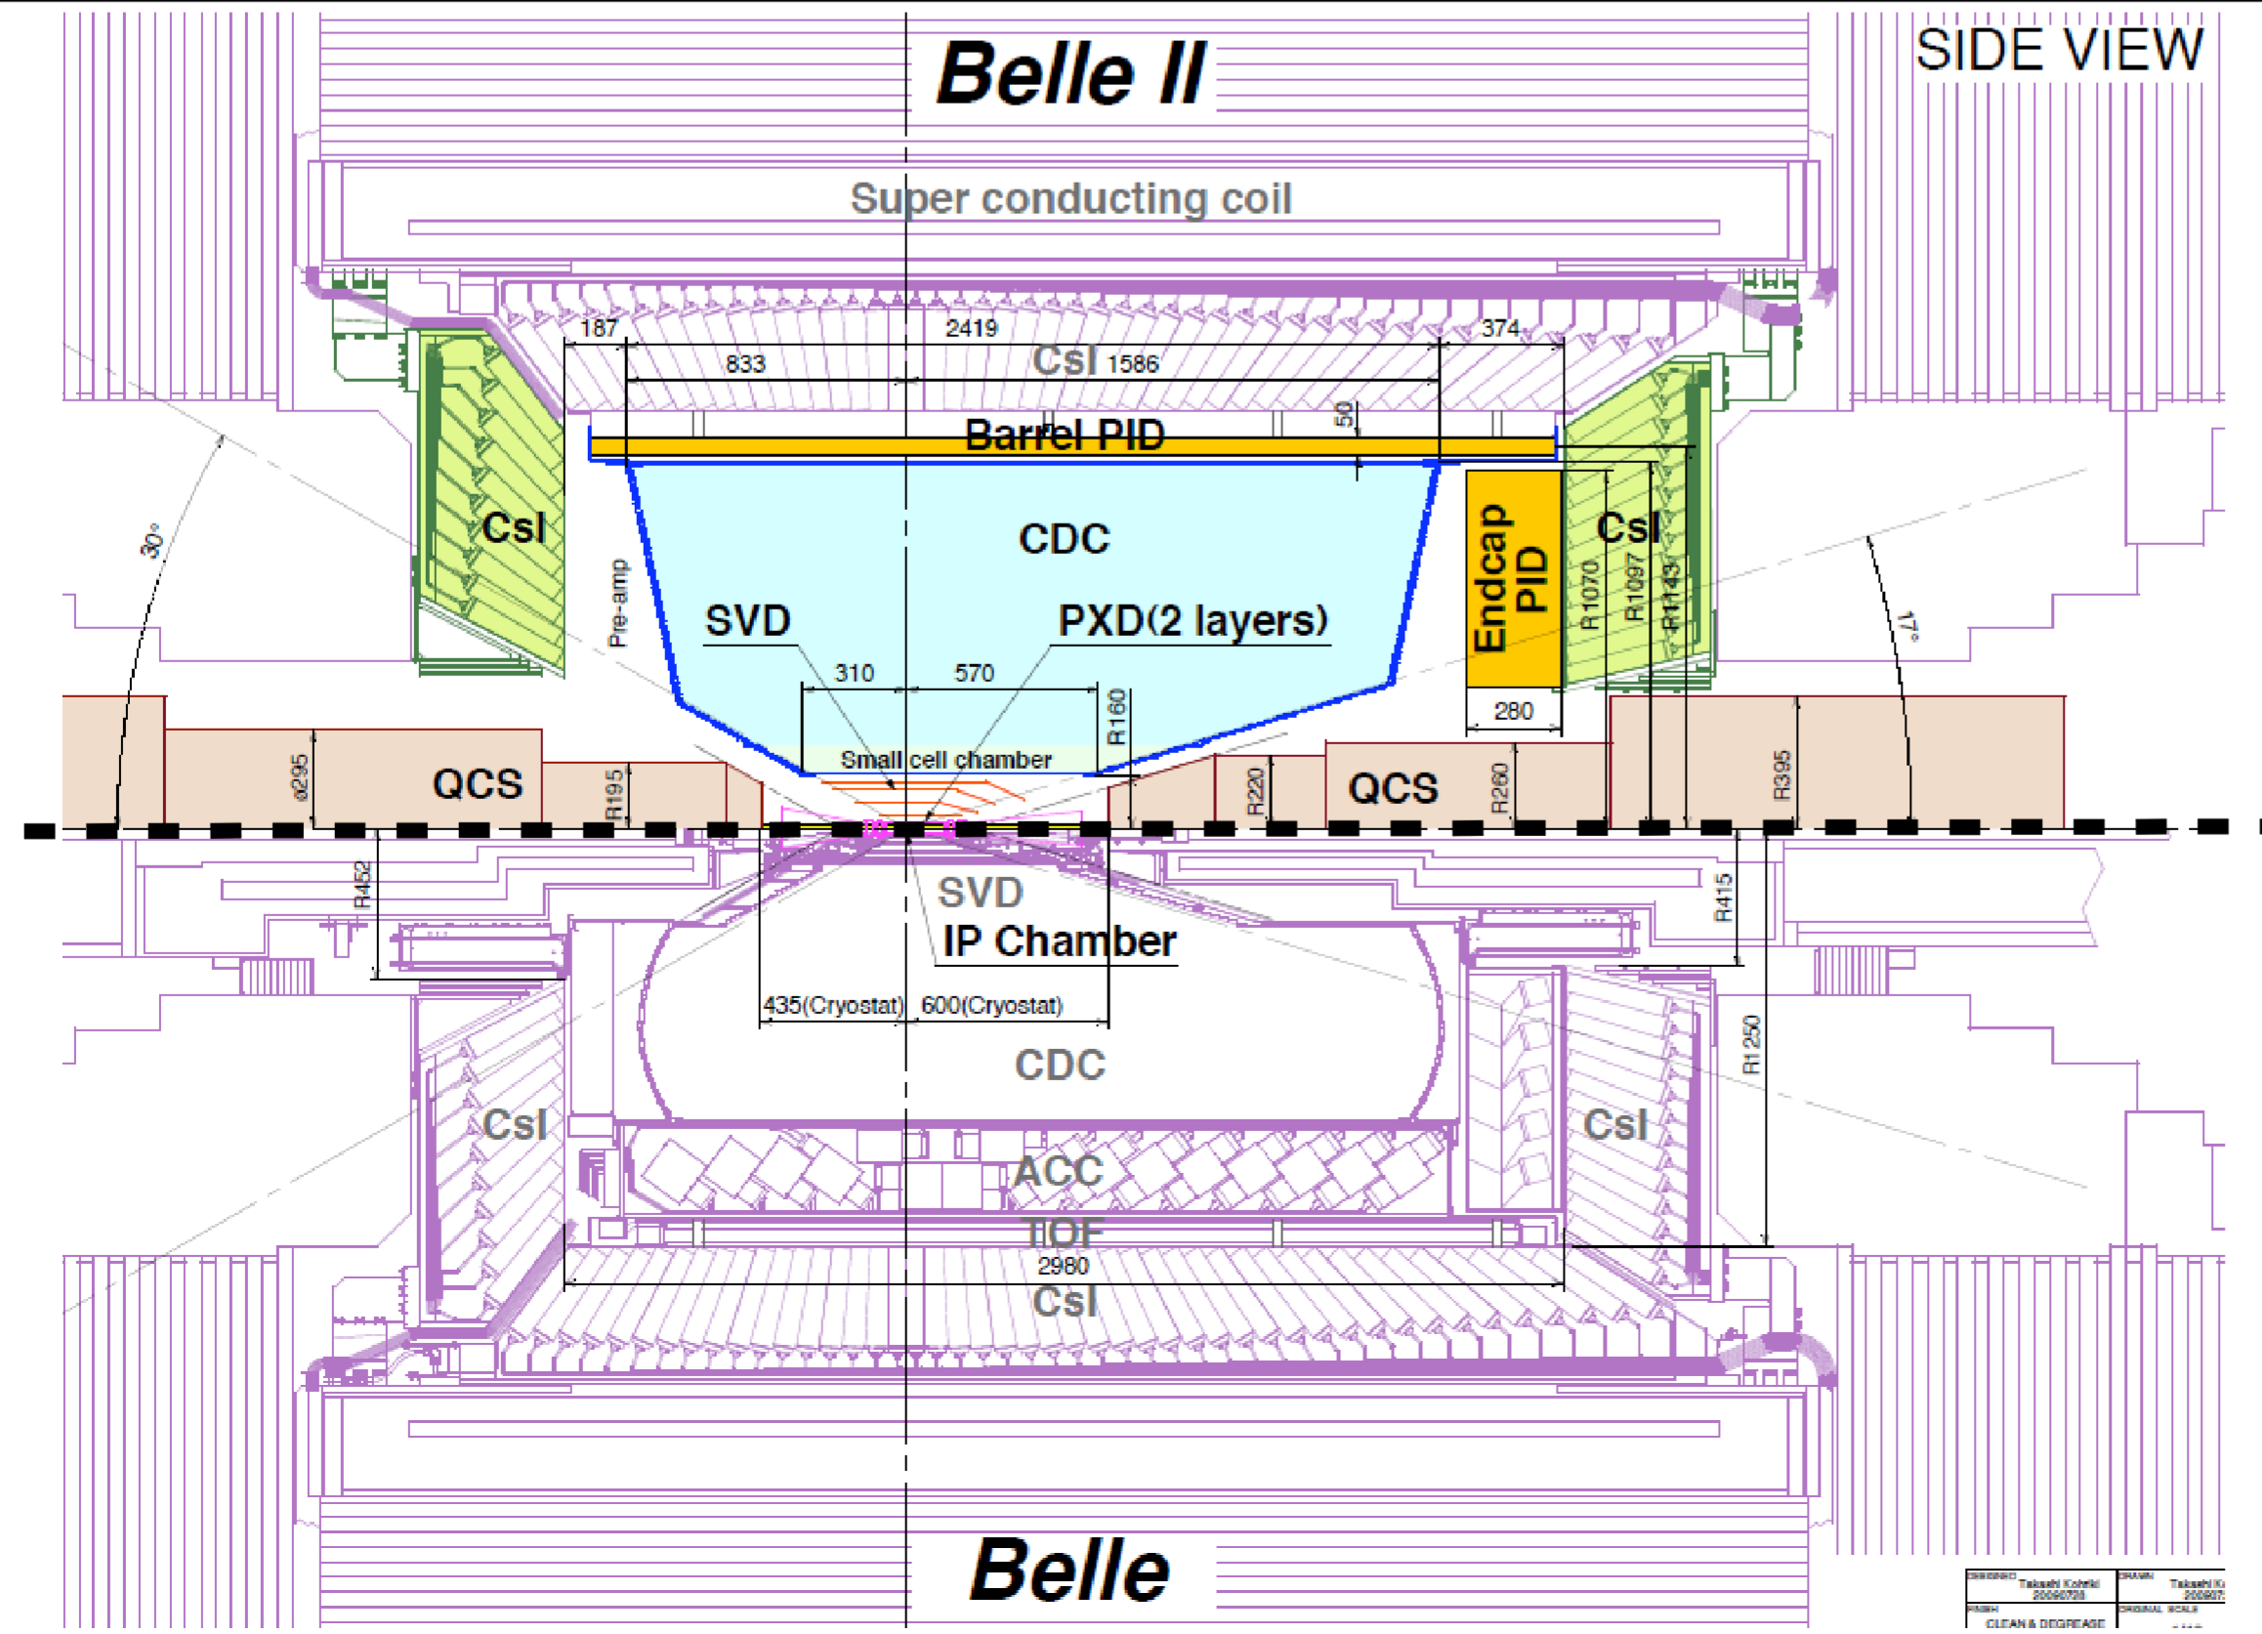
Belle II Experiment
KL and muon detector:
Resistive Plate Counter (barrel)
Scintillator + WLSF + MPPC (end-caps)
EM Calorimeter:
CsI(Tl), waveform sampling (barrel)
Pure CsI + waveform sampling (end-caps)
Particle Identification
Time-of-Propagation counter (barrel)
Prox. focusing Aerogel RICH (fwd)
electron (7GeV)
Beryllium beam pipe
2cm diameter
Vertex Detector
2 layers DEPFET + 4 layers DSSD
positron (4GeV)
Central Drift Chamber
He(50%):C2H6(50%), Small cells, long lever arm, fast electronics

Slide 13
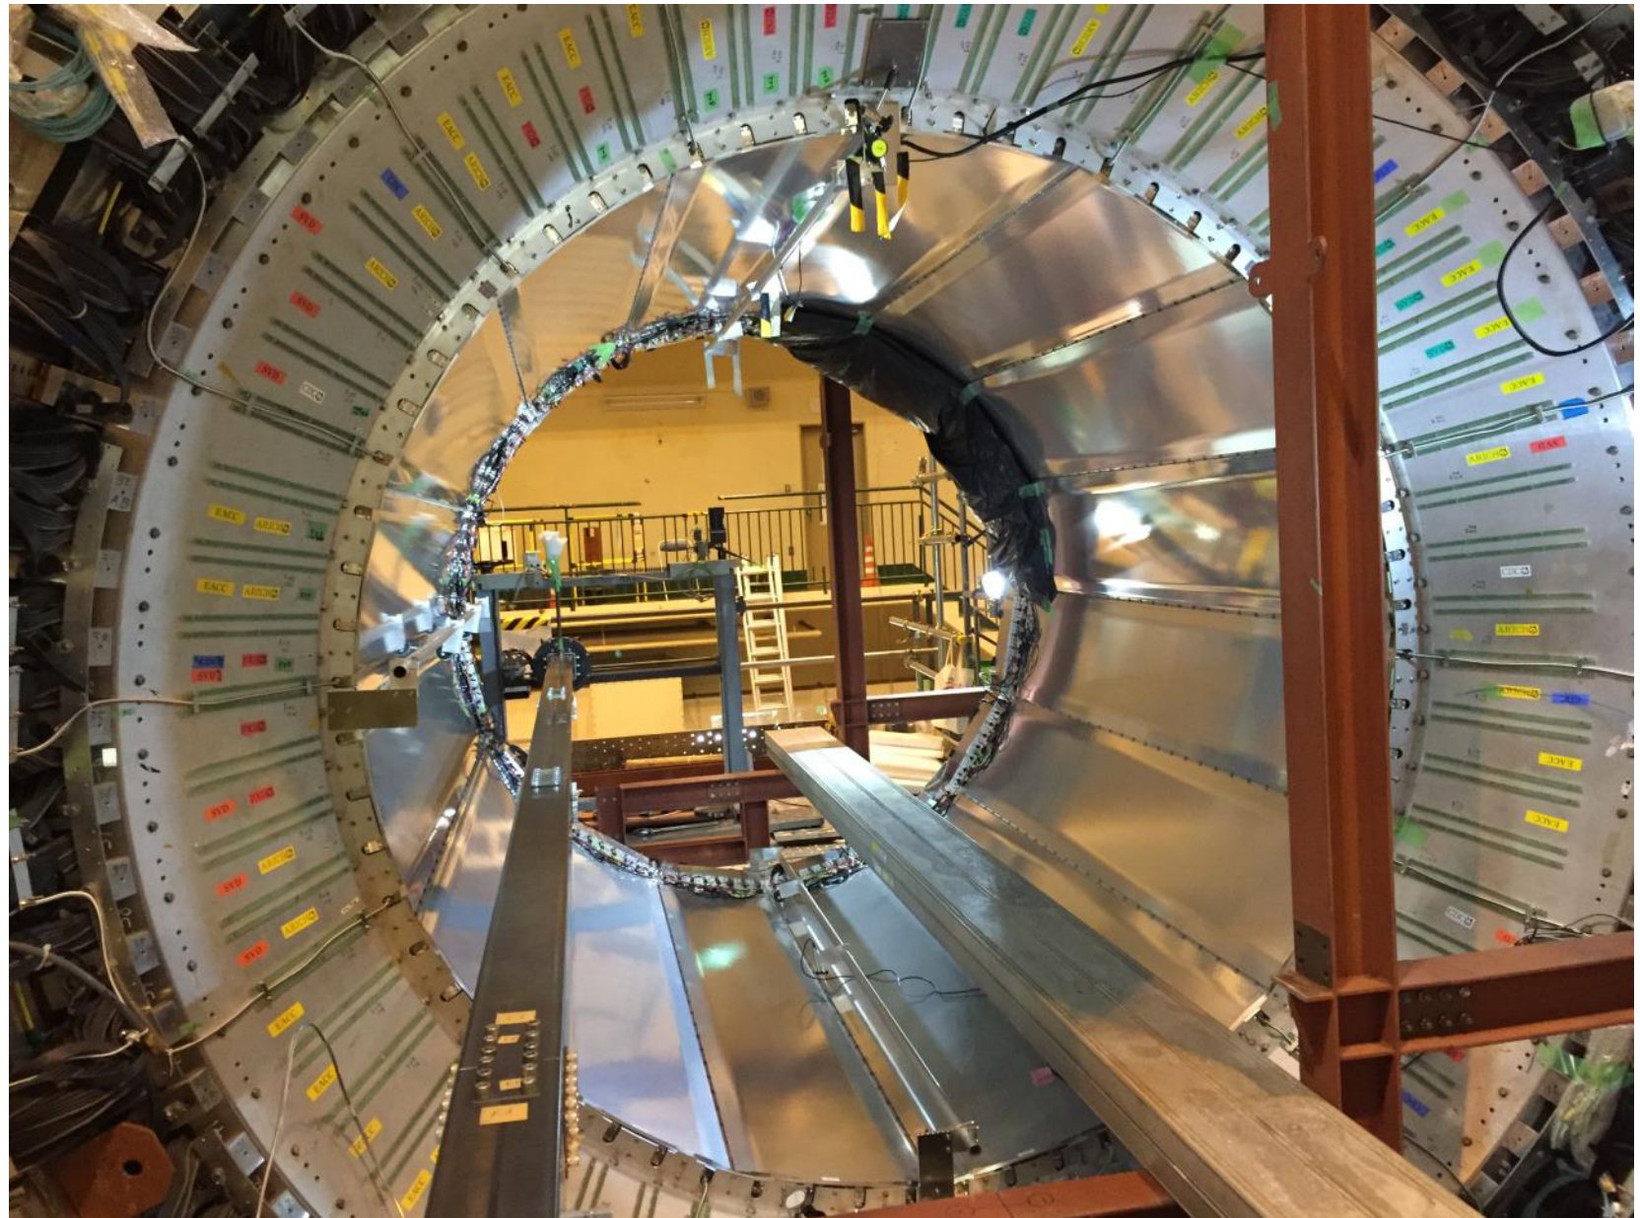
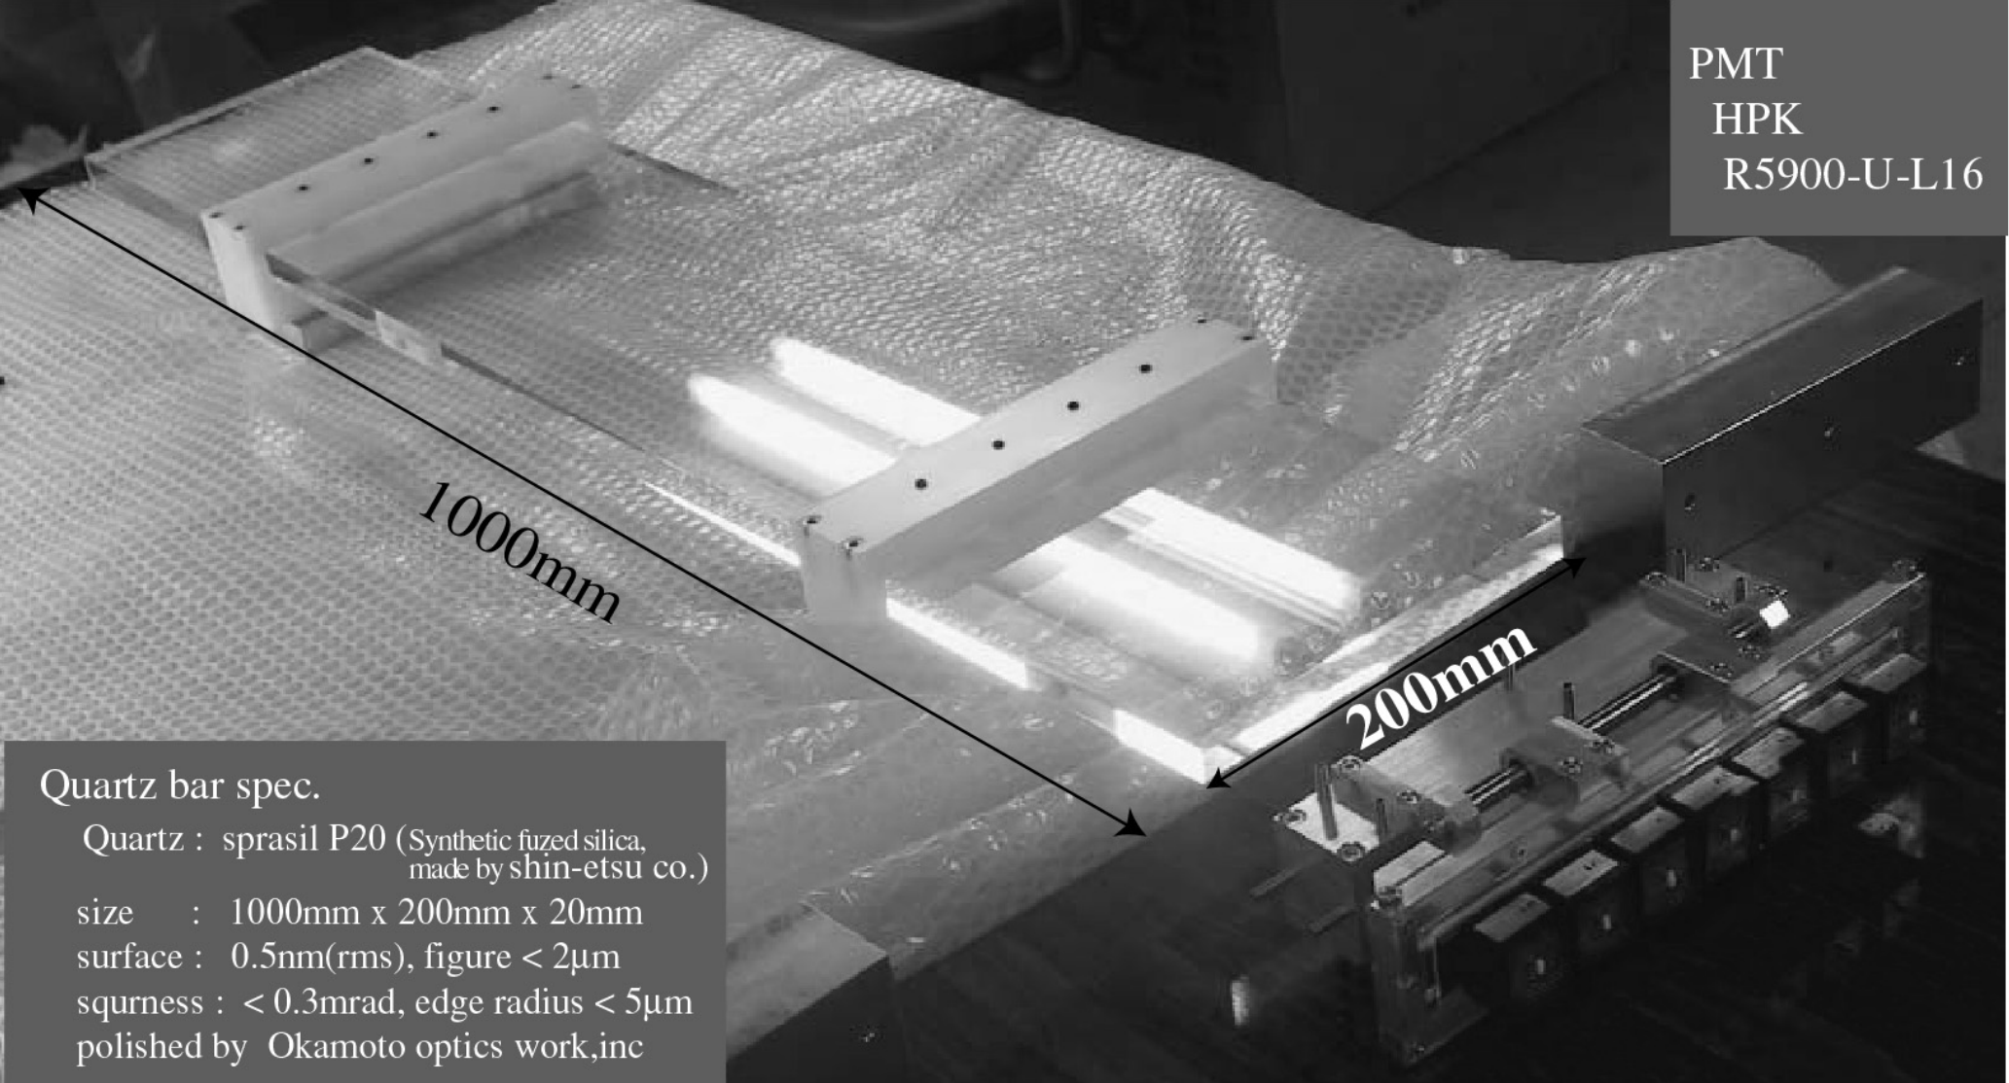
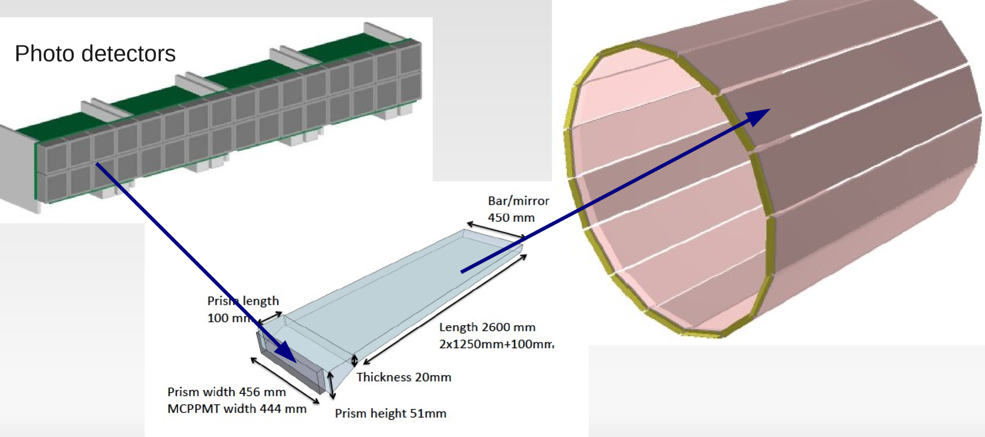
Belle II: TOP
Spiegel
Spiegel
MCP-PMTs
Readout
Time-Of-Propagation (TOP) Zähler

Slide 14
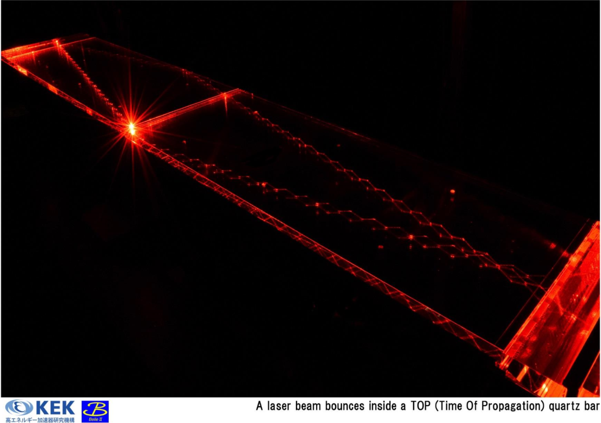
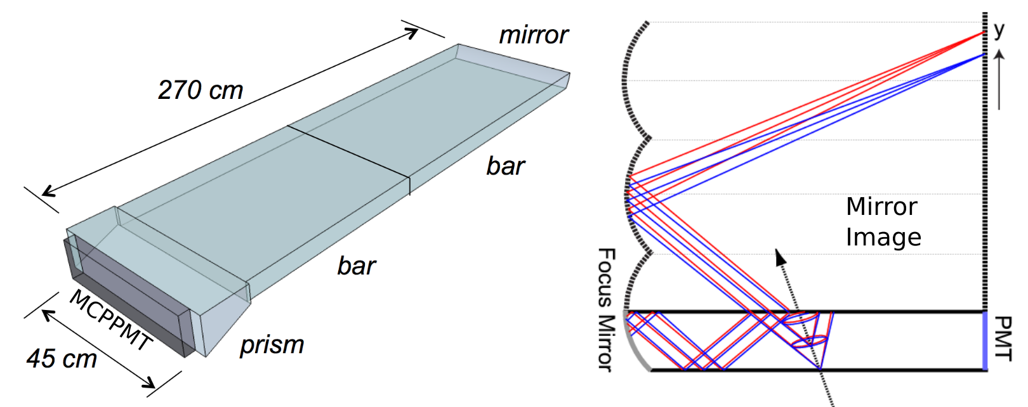
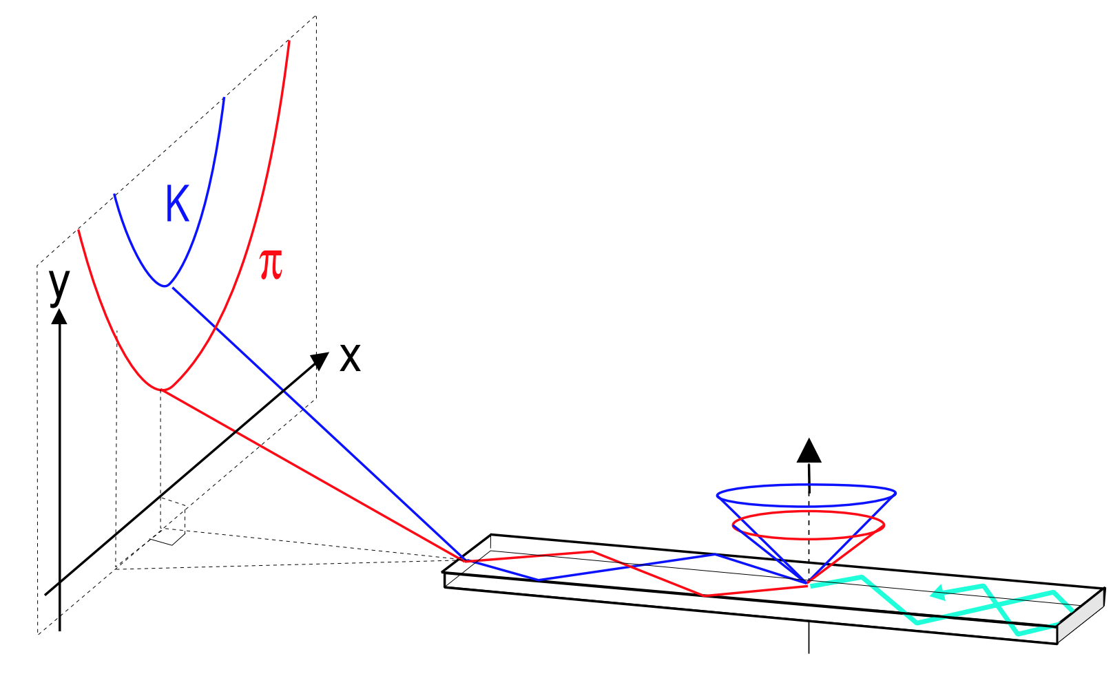
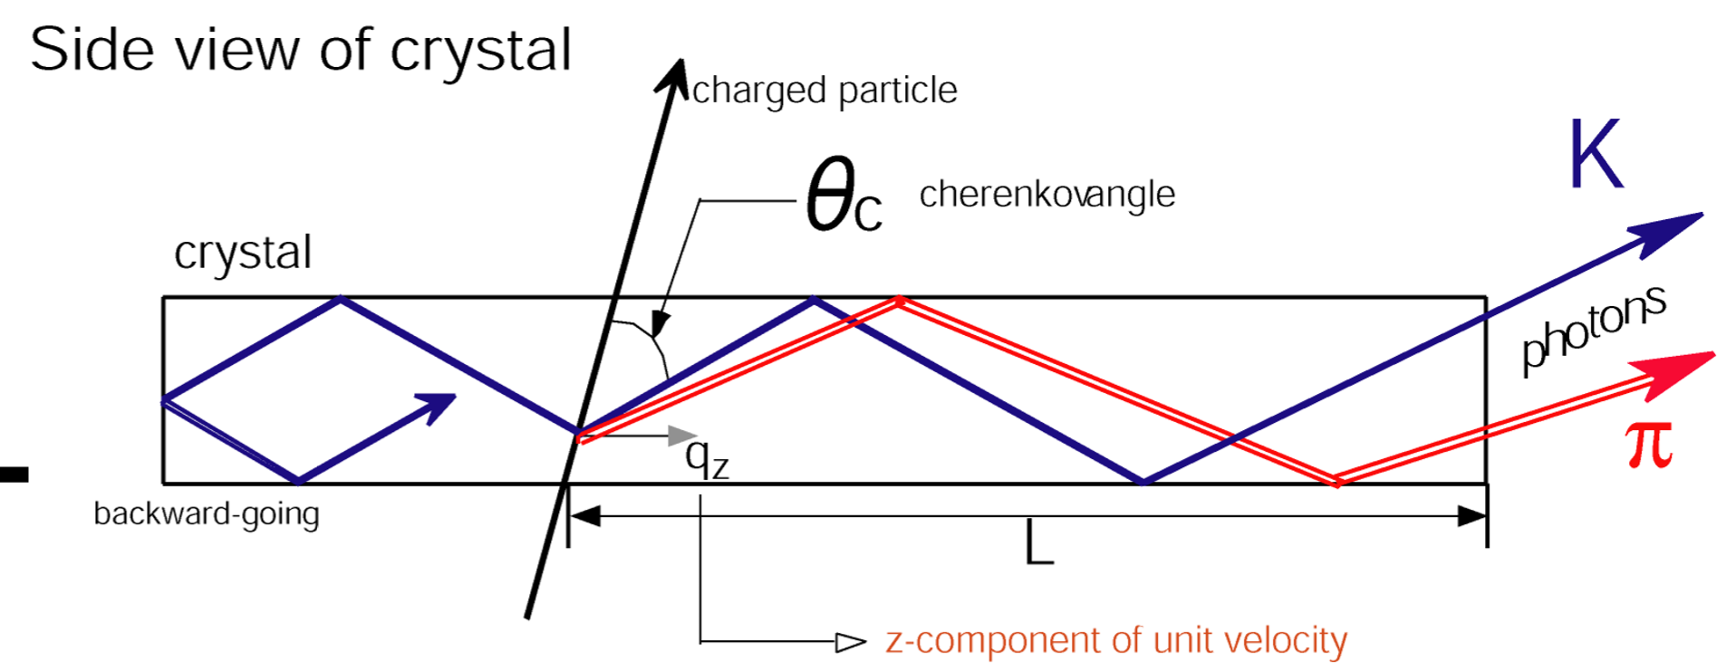
Belle II: Prinzip der TOP Zähler
Forward Spiegel
Photodetektor
Geladene Teilchen

Slide 15
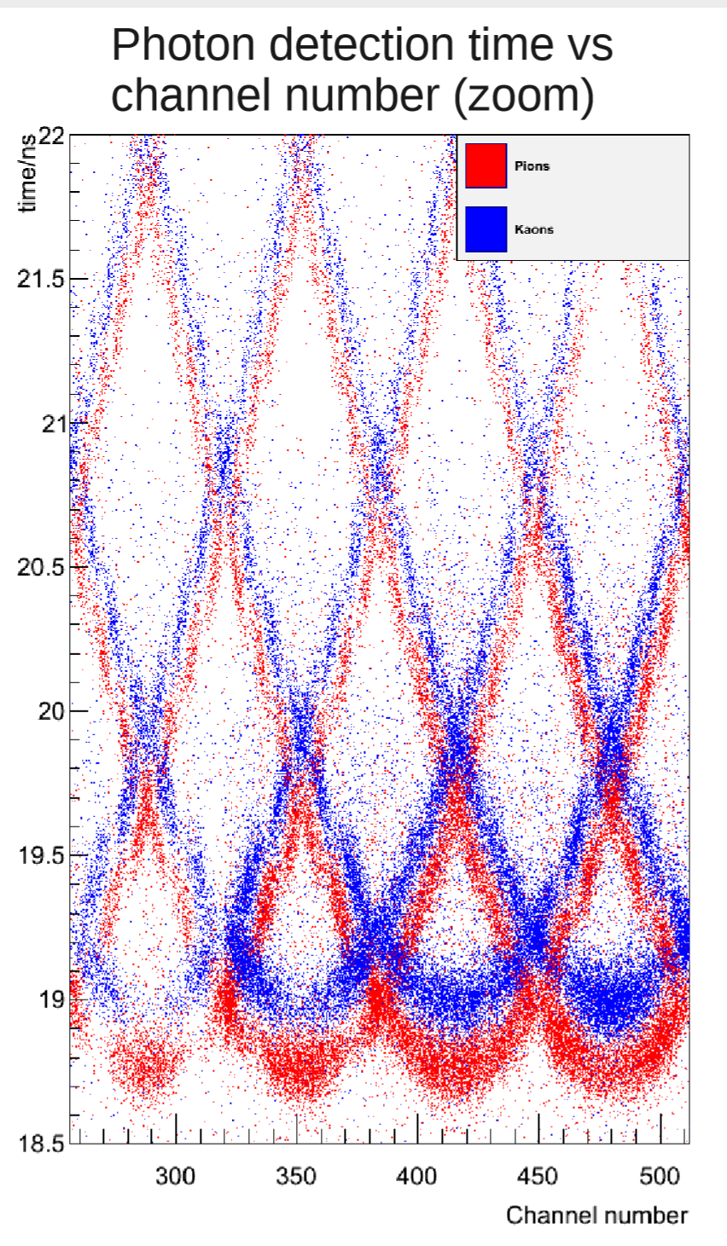
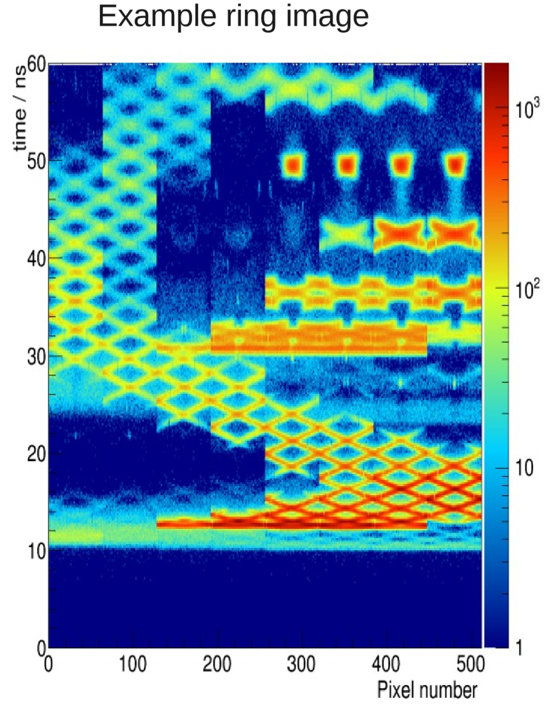
Belle II: TOP - Daten
(Senkrechte Lichteinfall)
Photonen, die von dem Spiegel reflektiert
Photonen, die direkt auf PMT einfallen

Slide 16

Belle II: ARICH
Aerogel Ring Imaging Cherenkov (ARICH) Zähler

Slide 17


Belle II: ARICH
Prototyp ARICH:
Angelaufene Photon-hit-Verteilung :

Slide 18



Belle II: ARICH
Zwei Aerogel-Schichte mit verschiedene Brechungsindizes:
Anzahl der Cherekov-Photon
max ~ 6000
Einzelne-Photon-Auflösung
Anzahl der Cherekov-Photon
max ~ 7500

Slide 19

LHCb Experiment

Slide 20


LHCb: RICH 1
Struktur:
Notes:
https://lhcb-public.web.cern.ch/lhcb-public/en/Detector/RICH2-en.html
Left: schematic layout of the LHCb RICH1 detector. The acceptance of ±250mrad is indicated.

Slide 21
Zusammenfassung
Kaon ID | Belle II | LHCb
Impuls der Teilchen | < 4 GeV/c | 2 – 100 GeV/c (RICH 1: Aerogel: einige GeV/c C₄F₁₀: 10 GeV/c – 65 GeV/c)
Effizienz | 93 % | 90 %
Fehlbestimmung | ~ 4% | < 5%
Zwei wichtige Bauteile in Detektor:
Radiator & Photodetektor
TOF
dE/dx
RICH

Slide 22

Zusammenfassung
Welche Methode zu benutzen?
Trennkraft, Luminosität, Ereignisrate, Zugänglichkeit,…
Data für RICH: Dicke des Radiators

Slide 23
Quellen
B-B Oszillation: https://argus-fest.desy.de/e301/e305/wsp_arg_new.pdf
H.Kolanoski, N.Wermes: Teilchendetektoren, K.11 & K.14
C.Lippmann: Particle Identification https://arxiv.org/pdf/1101.3276.pdf
Belle2: https://www.belle2.org/, https://docs.belle2.org/record/290/files/BELLE2-TALK-CONF-2015-021.pdf, https://arxiv.org/abs/1610.00264
Flavour-Physik: https://www.physi.uni-heidelberg.de/Forschung/he/LHCb/workshop/neckarzimmern17/Kuhr.pdf
ALICE TOF: http://aliceinfo.cern.ch/Public/en/Chapter2/Chap2_TOF.html
RPC: https://de.wikipedia.org/wiki/Widerstandsplattenkammer

